Slide 1
Virtsatieinfektioiden ehkäisy virtsatiekatetripotilaalla
Alueellinen koulutuspäivä 23.9.2021
Hygieniahoitaja Tuula Keränen
Oys, infektioiden torjuntayksikkö

Slide 2
Tavallisimmat syyt virtsatiekatetrin laitolle
Erilaiset tutkimuksiin ja toimenpiteisiin liittyvät syyt
virtsan määrän seuranta kriittisesti sairailla
Virtsankarkailuun liittyvät vaikeat iho-ongelmat
virtsarakon tyhjenemisvaikeudet (virtsaumpi, virtsaputken ahtauman hoito)

Slide 3
Katetriperäiset virtsatieinfektiot
Suomessa 50 000 hoitoon liittyvää infektiota (HLI)/vuosi
Akuuttisairaaloissa virtsatieinfektio (VTI) neljänneksi yleisin HLI
Veriviljelypositiivisista hoitoon liittyvistä infektioista 18 % sekundaarisia /näistä 37% lähtöisin virtsateistä
Infektio liittyy usein virtsakatetrin käyttöön, rakon tähystykseen tai urologisiin toimenpiteisiin

Slide 4
Virtsatiekatetriin liittyvät oireiset VTI:t OYS:ssa vuosina 2017-2020

Slide 5
Katetriperäinen virtsatieinfektio
Voi aiheuttaa mm. kystiitin, prostatiitin, pyelonefriitin, urosepsiksen
Lisää potilaan kärsimyksiä ja voi johtaa pahimmillaan kuolemaan
Pidentää sairaalahoidon kestoa ja lisää kustannuksia
Lisää antibioottihoitoja ja mikrobilääkeresistenssiä
Notes:
-urosepsis kehittyy herkemmin katetriperäisessä virtsatieinfektiossa

Slide 6
Mikä vaikuttaa riskiin saada katetriperäinen virtsatieinfektio?
Katetroinnin kesto
Katetri lisää virtsatieinfektion riskin 10 x
katetroiduista potilaista 5 % saa päivittäin bakteriurian
Lähes kaikilla bakteereita virtsassa 30 vrk kuluessa
Kertakatetroinnissa 1 %
Katetrointimenetelmä
Katetri voi vaurioittaa virtsateiden epiteeliä
Katetri laitettu muualla kuin leikkaussalissa

Slide 7
Katetrin hoidon laatu
Potilaan infektioherkkyys
Perussairaudet (esim. diabetes, munuaisten vajaatoiminta)
rakenteelliset viat
naissukupuoli

Slide 8
Katetri-infektion synty
Virtsa normaalisti steriiliä, mutta hyvä elatusaine
Potilaan omasta mikrobifloorasta virtsaputken suulta katetria asetettaessa rakkoon
Henkilökunnan käsistä rakkoon katetroinnin tai katetrin käsittelyn yhteydessä
Bakteerit nousevat rakkoon katetrin ulkopintaa peittävässä limakerroksessa (biofilmi)
Biofilmi suojaa bakteereja antibiooteilta ja virtsan virtaukselta
Bakteerit voivat nousta myös katetrin lumenin puolelta
katetrin liitoskohta tai keräyspussi
infektioriski vielä 24 tuntia katetrin poiston jälkeen

Slide 9
Katetriperäisen virtsatieinfektion ehkäisy
Vältetään turhaa katetrointia
Kesto-/toisto-/kertakatetrointi
Katetrin mahdollisimman aikainen poisto
Tarve arvioitava päivittäin
Mikäli katetri kuitenkin joudutaan laittamaan, 70 % voidaan estää, jos laitossa ja hoidossa noudatetaan ohjeita
Kirjallinen ohje
Henkilökunnan koulutus
Notes:
-Virtsarakon katetrointi invasiivinen toimenpide, jonka tarve on harkittava tarkkaan. – Harkitse kerta- /toistokatetrointia kestokatetrin sijaan
-Kirjataan syy, miksi katetria ei poisteta.
-

Slide 10
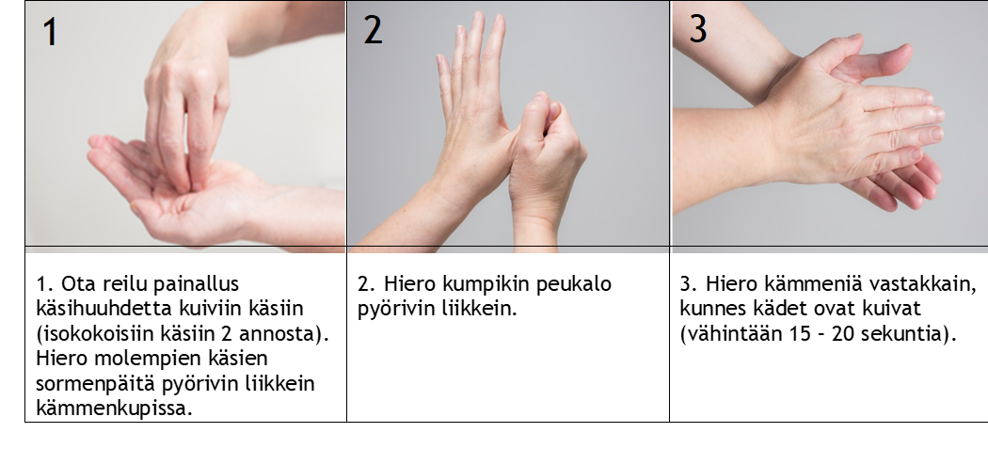
Katetriperäisen virtsatieinfektion ehkäisy
Hyvä käsihygienia katetria laitettaessa ja käsiteltäessä
Tärkein yksittäinen toimenpide
Aina ennen ja jälkeen katetrin käsittelyn, lisäksi tehdaspuhtaat suojakäsineet
Notes:
Kestoa mitataan havainnoissa!

Slide 11
Katetriperäisen virtsatieinfektion ehkäisy
Aseptinen ja hellävarainen tekniikka katetroinnissa
Katetrin tyyppi, koko ja materiaali
Kestokatetrin kiinnitys
Avustajan mukana olo helpottaa katetrointia
Terveydenhuollon ammattilainen katetroi aina steriilisti riippumatta paikasta (sairaala, pitkäaikaishoitolaitos, kotisairaanhoito)
Kirjataan katetroinnin syy, ajankohta, tiedot katetrista, kuka laittoi katetrin ja poistamisen ajankohta

Slide 12
Katetriperäisen virtsatieinfektion ehkäisy
Suljetun systeemin ylläpito
Infektio ehkäistävissä 70-85 % lyhytaikaisesti katetroiduilla potilailla
Pohjasta tyhjennettävä keräyspussi vaihdetaan tarvittaessa
Keräyspussia tyhjennettäessä potilaskohtaiset suojakäsineet ja kannu
Virtsankeräyspussi pidetään rakon tason alapuolella
Pussi telineeseen, ettei koske lattiaan

Slide 13
Katetriperäisen virtsatieinfektion ehkäisy
Kestokatetripotilaalla alapesu päivittäin
Myös katetrin tyvi, ulkopuoli ja peräaukon ympärys
Potilaan ohjaus
Katetriperäisten virtsatieinfektioiden aktiivinen seuranta ja palaute yksiköihin

Slide 14
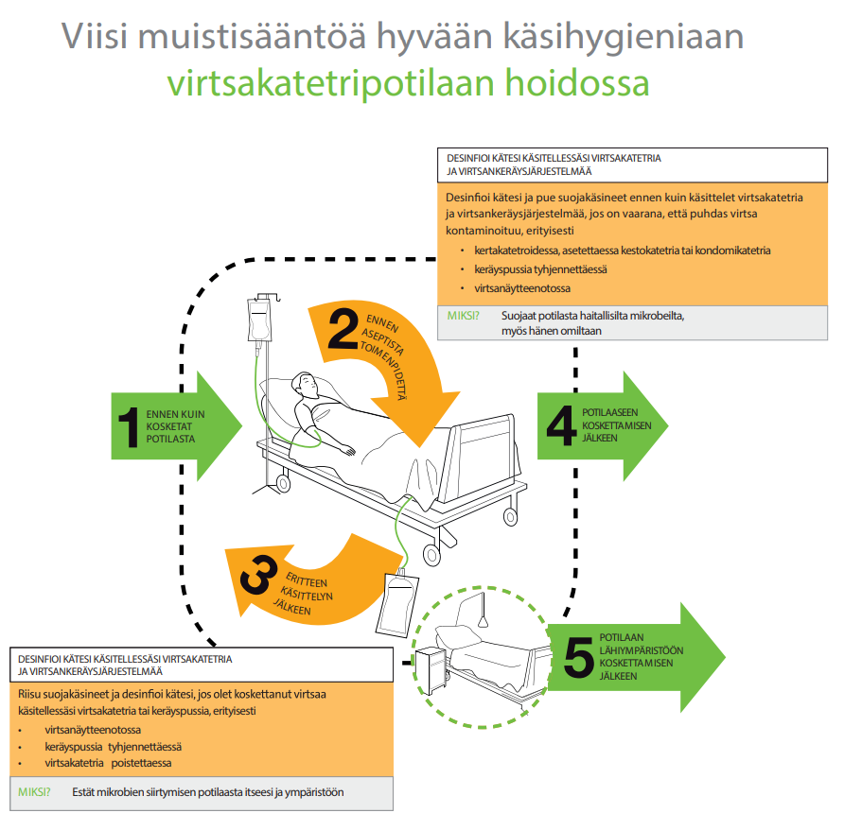
THL

Slide 15
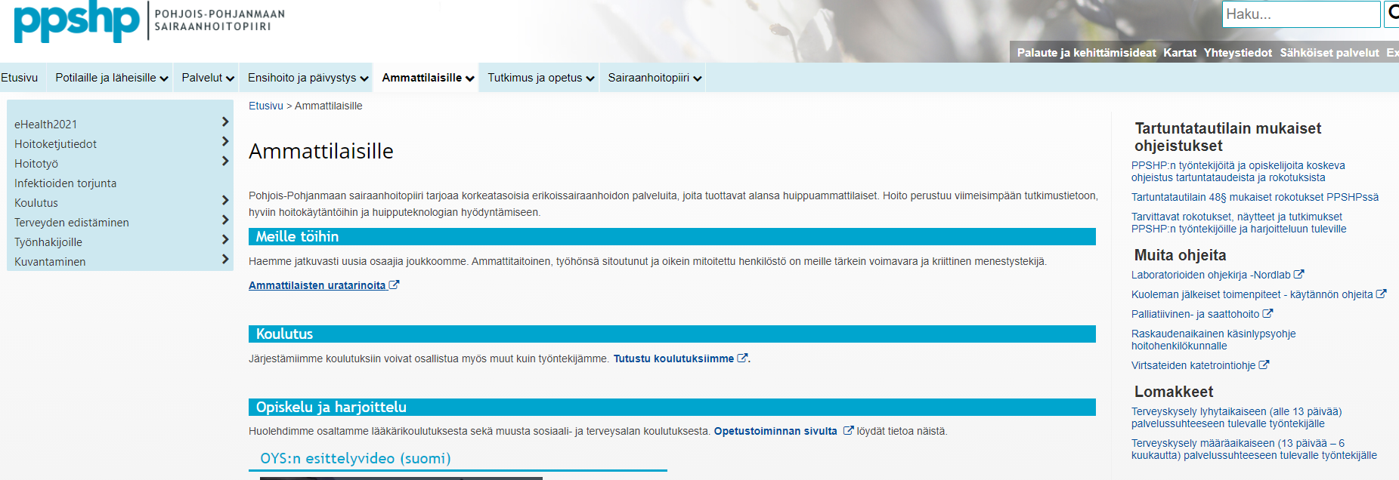

Slide 16
Yhteenveto
Potilaan virtsateiden katetrointi on yleinen toimenpide terveydenhuollossa
20 % sairaalapotilaista oli katetri v. 2016-2017 (ECDC- HLI prevalenssitutkimus)
Vrt. pitkäaikaislaitosten asukkaista 4 %:lla
Potilaalla on riski saada hoitoon liittyvä infektio aina, kun tehdään jokin invasiivinen toimenpide, kuten katetrointi
Virtsatieinfektio on yksi yleisimmistä hoitoon liittyvistä infektioista
Haitat potilaalle, terveydenhuollolle ja yhteiskunnalle
Katetriperäisen infektion ehkäisy on tärkeää
Harkitaan katetroinnin tarve
Hyvä käsihygienia ja aseptiikka katetria laitettaessa ja käsiteltäessä
katetri pidetään steriilinä sitä asetettaessa virtsarakkoon
Suljetun systeemin ylläpito
Katetrin varhainen poisto

